Slide 1


도로기하구조 설계
대구대학교 토목공학과
2조
김동혁
김민제
이병재
정현호
채선우

Slide 2


목 차
1. 도로 설계 계획
2. 횡단 측량 실시

Slide 3
도로 설계 계획

Slide 4

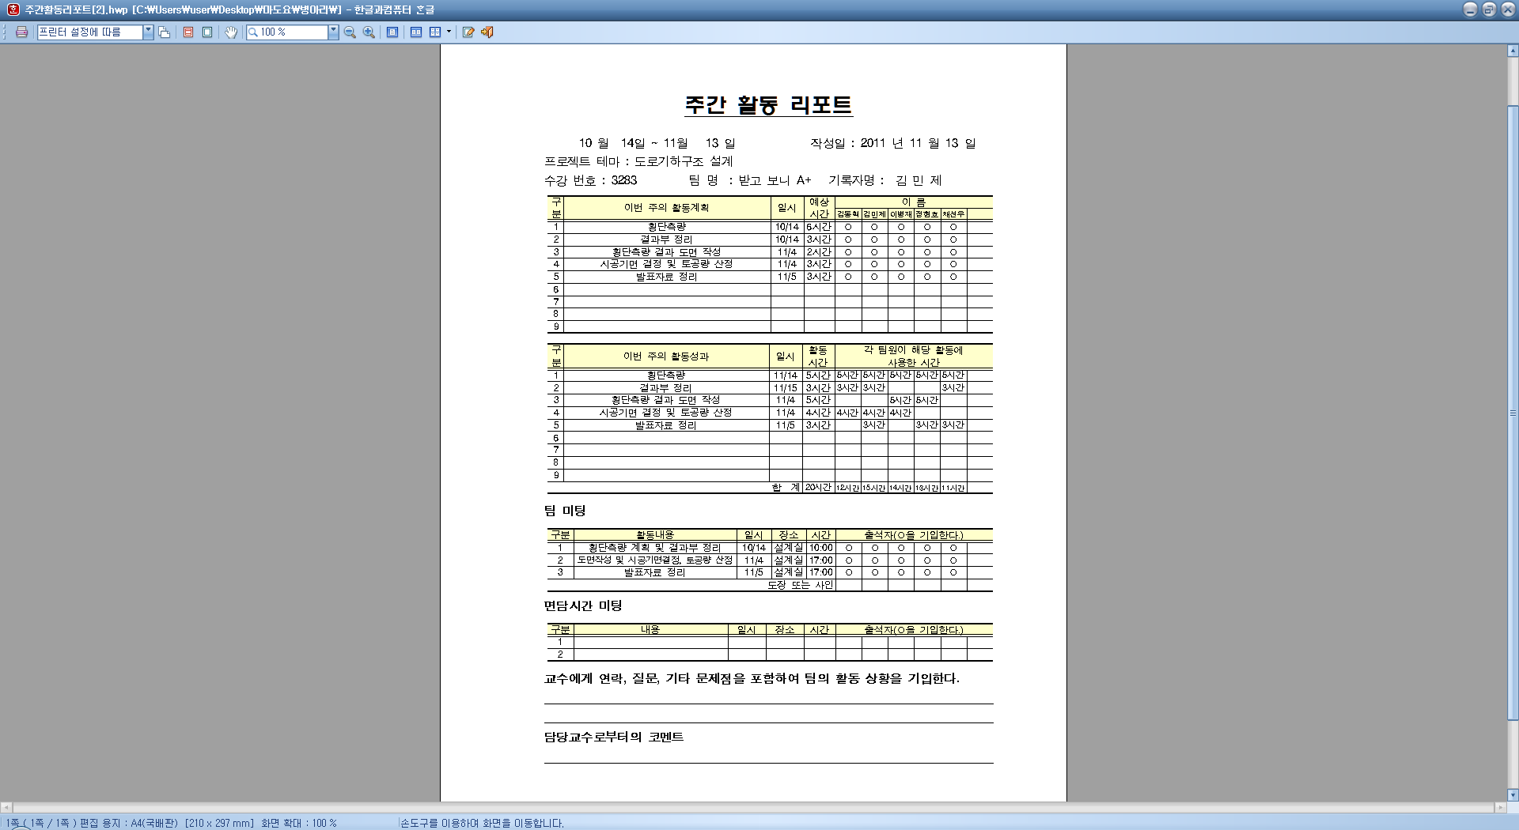
도로 설계 계획
1) 주간 활동 계획

Slide 5
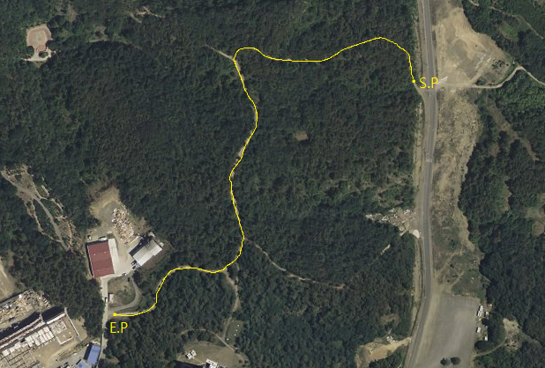
도로 설계 계획
2) 노선계획
종합복지센터의 완공과 일반시민들의 사용개방으로 북문에서 진입해오는 이용자들의 편의를 위해 진입로가 필요하다고 판단.
야산을 개간하여 단순 진입로 역할 뿐만 아닌 교내 산책로 역할.

Slide 6
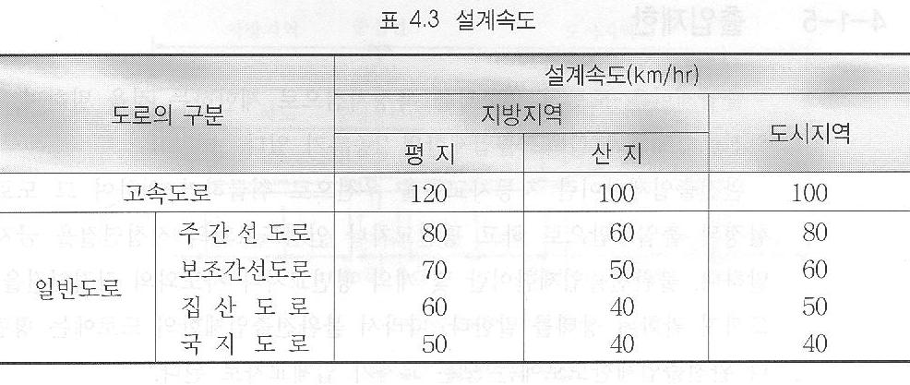
도로 설계 계획
3) 설계 속도
4) 설계 차량
교직원, 본교 학생 및 인근 지역주민들이 사용하기 때문에 승용차량이 많이 이용할 것이라 판단.
길이 폭 높이 축거 앞내민길이 뒷내민길이 최소회전반경
소형 자동차
4.7 1.7 2.0 2.7 0.8 1.2 6.0

Slide 7
횡단측량

Slide 8

2. 횡단측량 실시
덤벼라 횡단측량
!!

Slide 9
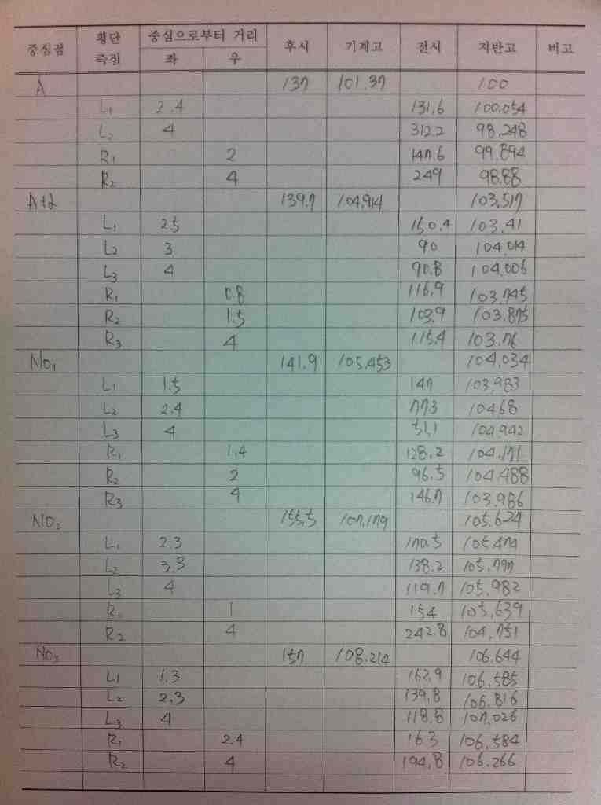
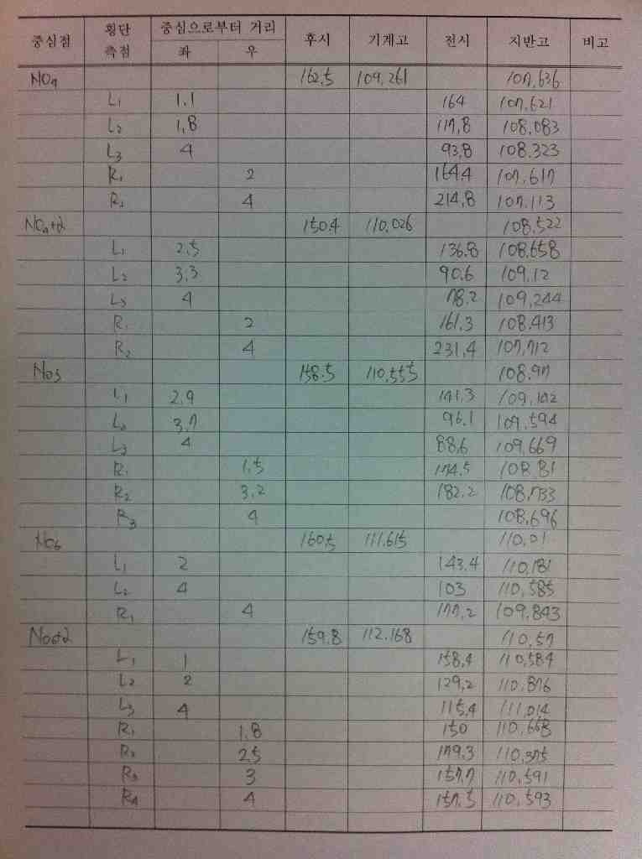
2. 횡단측량 실시
1) 야장

Slide 10
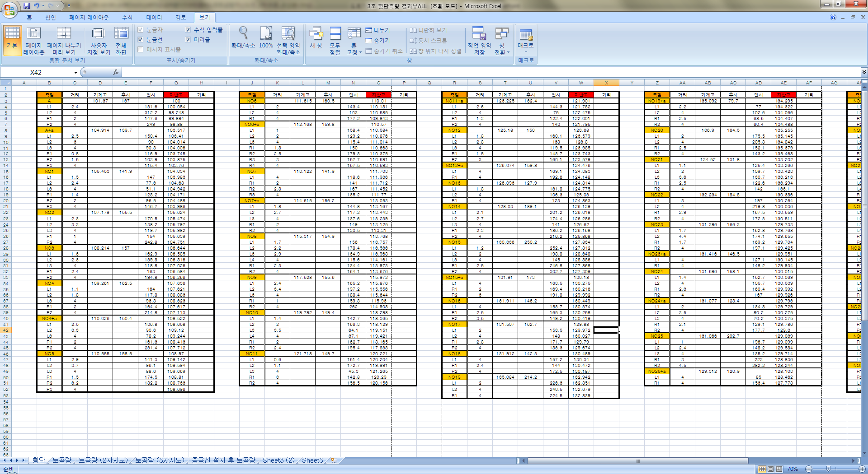
2. 횡단측량 실시
2) 결과부

Slide 11
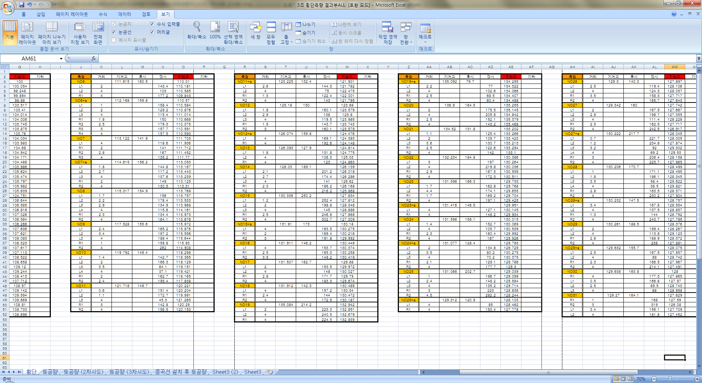
2. 횡단측량 실시
2) 결과부

Slide 12
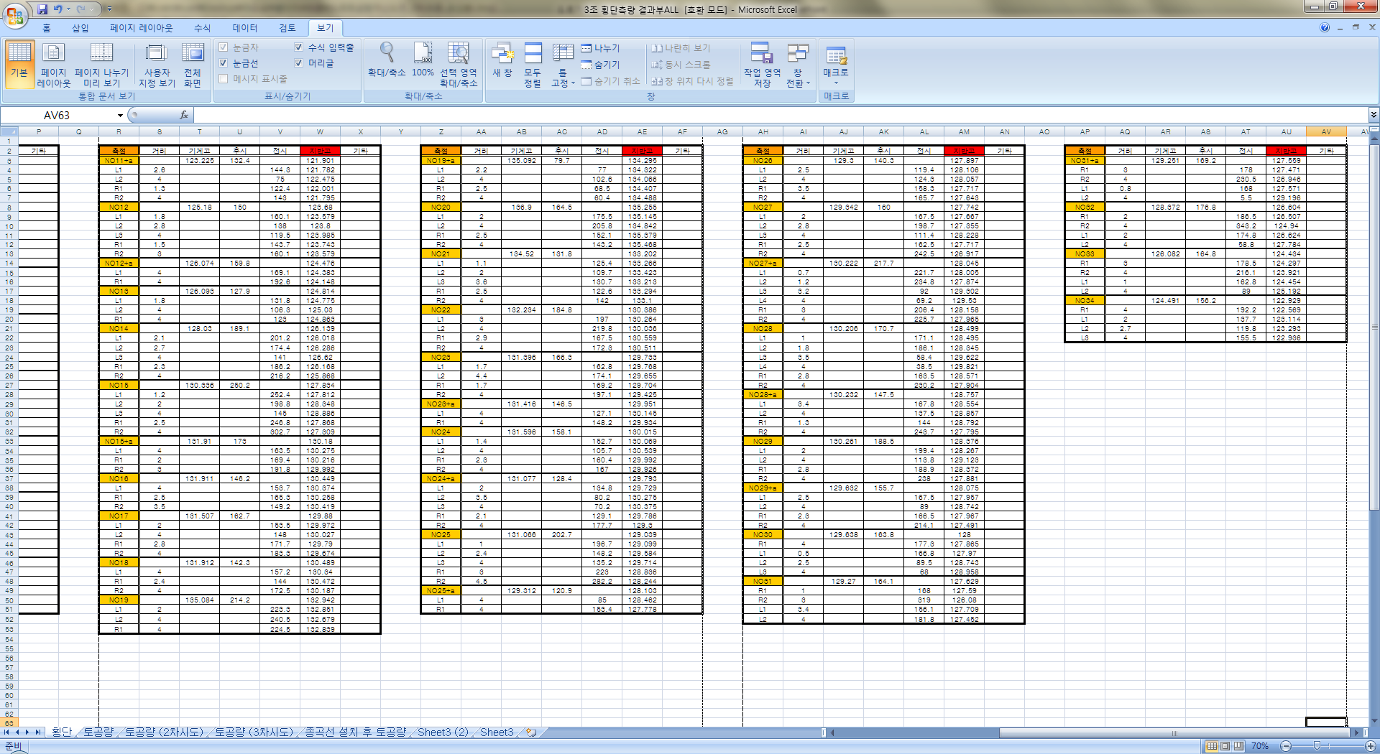
2. 횡단측량 실시
2) 결과부

Slide 13
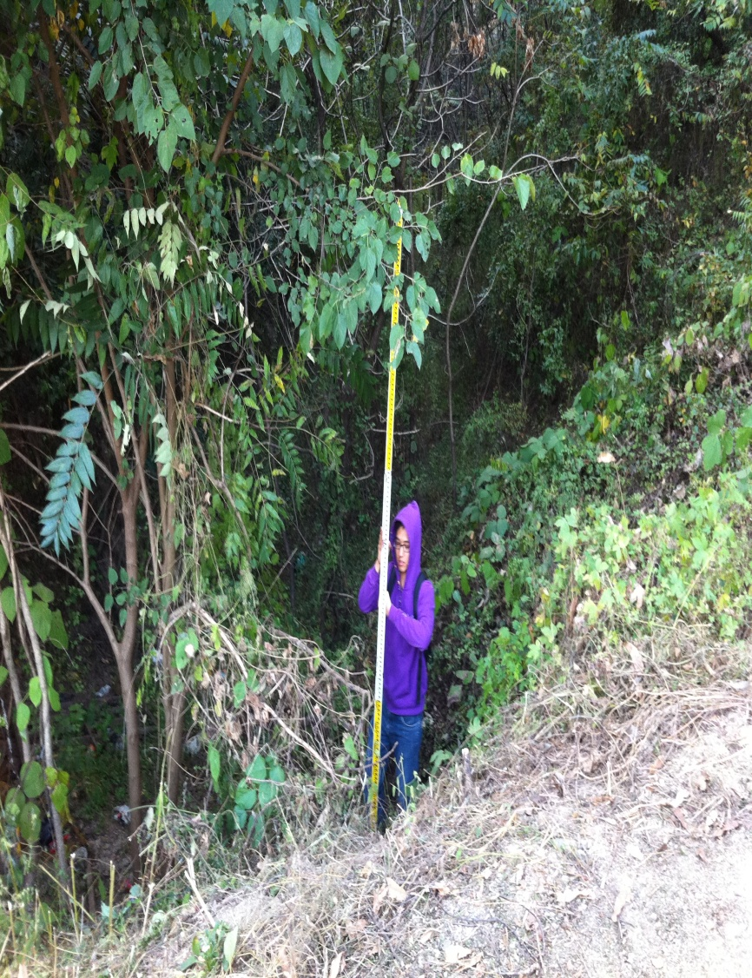
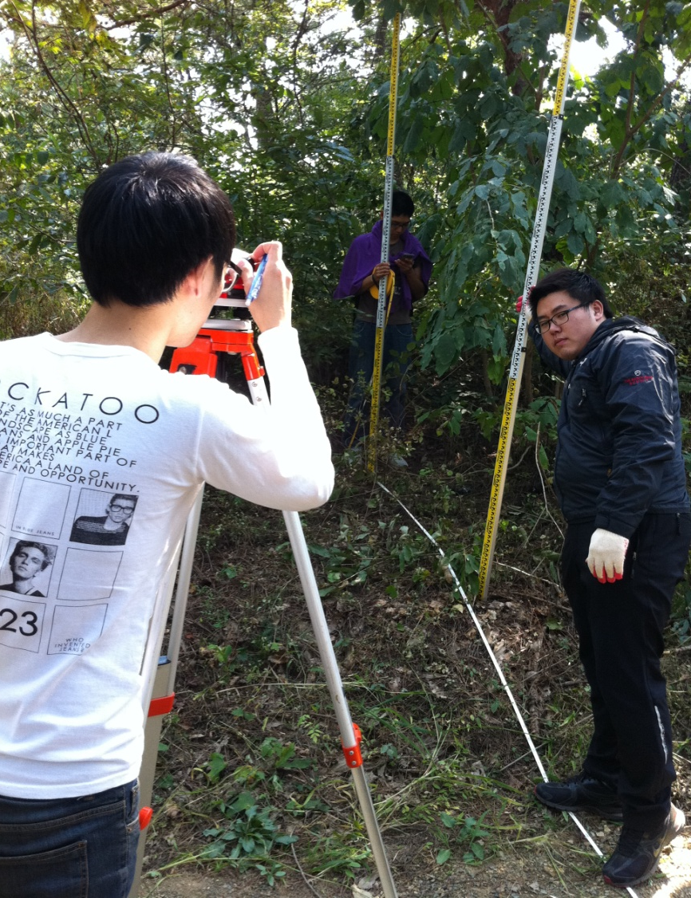
2. 횡단측량 실시
3) 측량 과정
A+16.73m
No.18

Slide 14
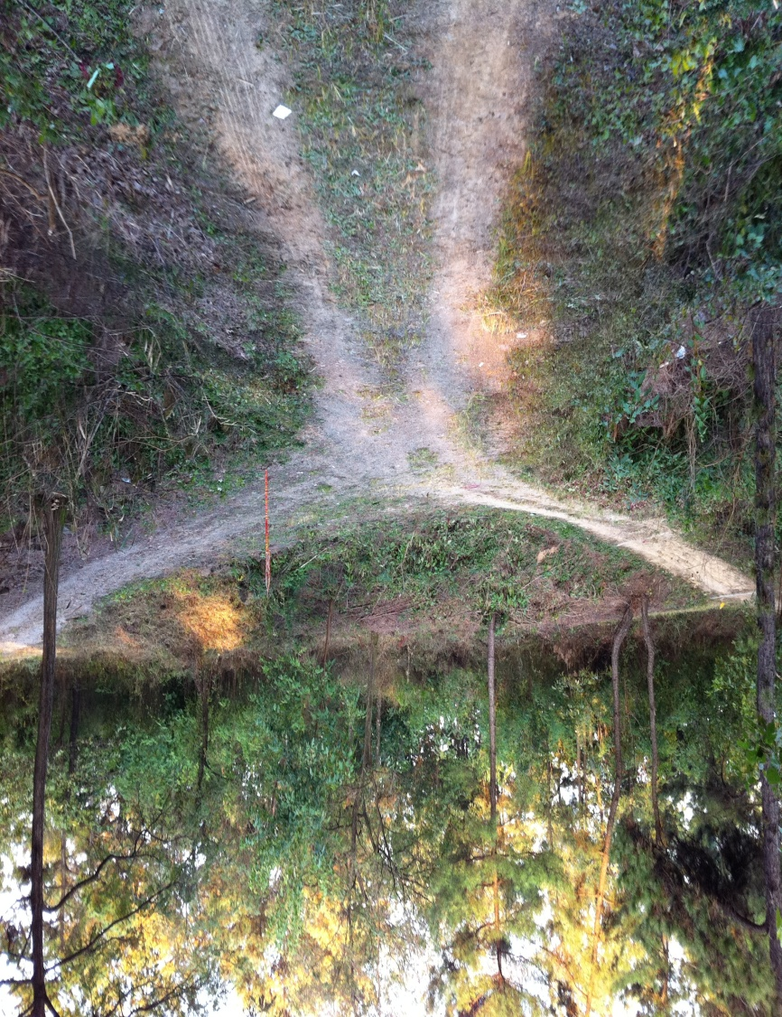
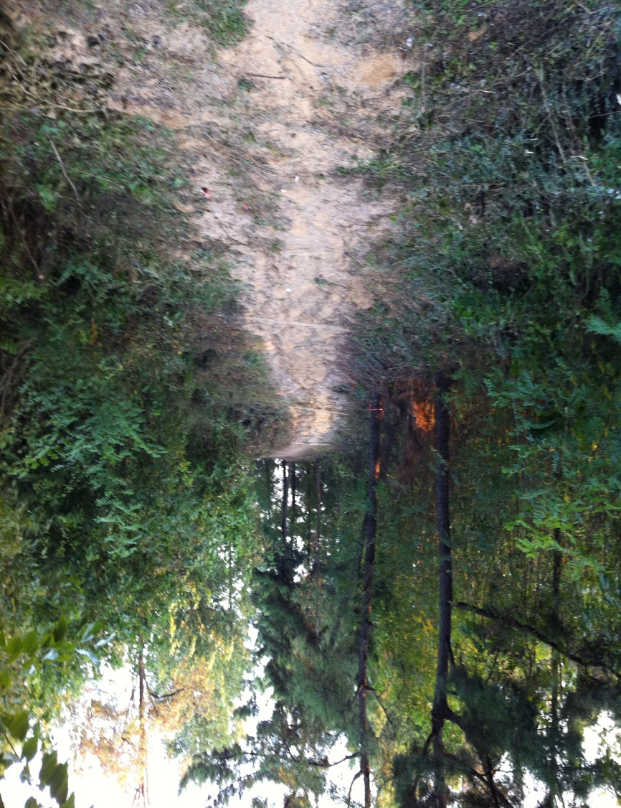
2. 횡단측량 실시
3) 측량 과정

Slide 15
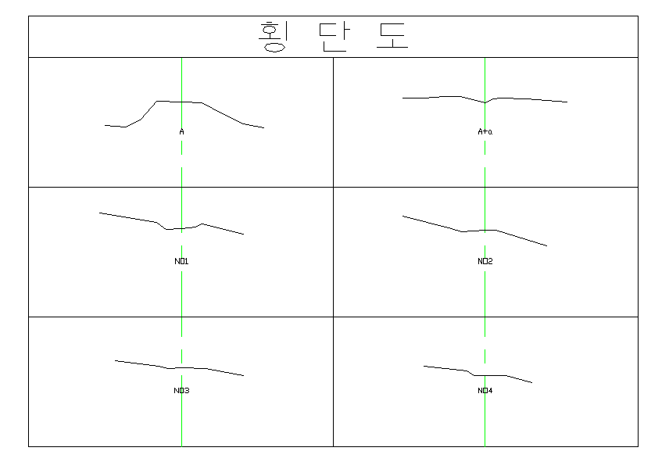
2. 횡단측량 실시
4) 측량 결과

Slide 16
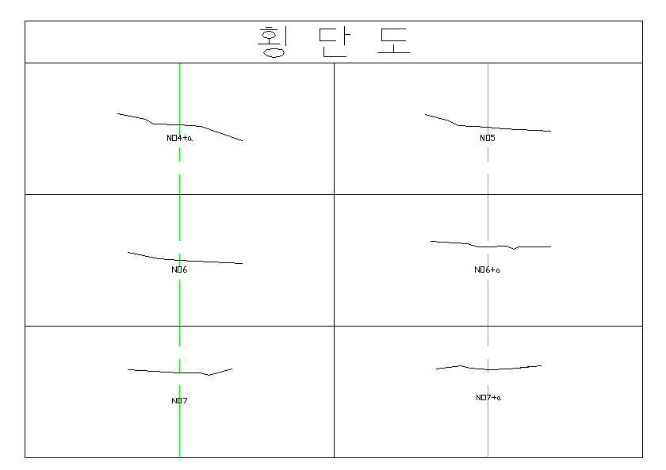
2. 횡단측량 실시
4) 측량 결과

Slide 17
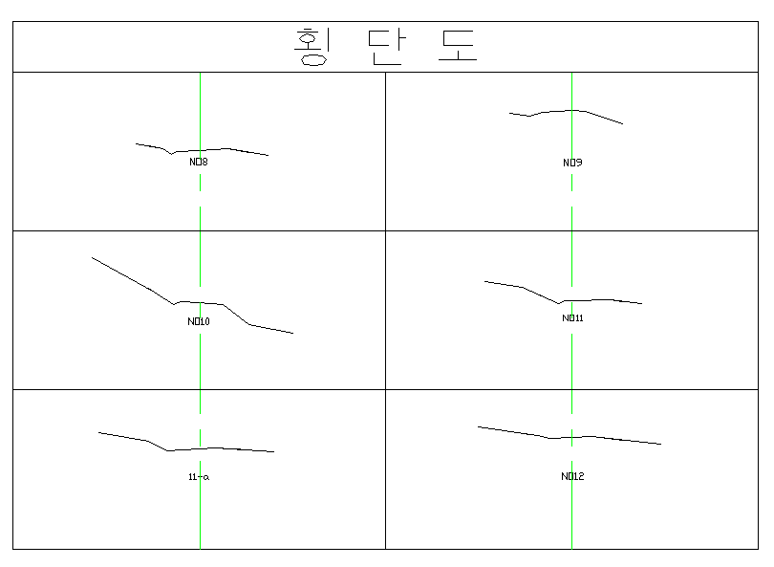
2. 횡단측량 실시
4) 측량 결과

Slide 18
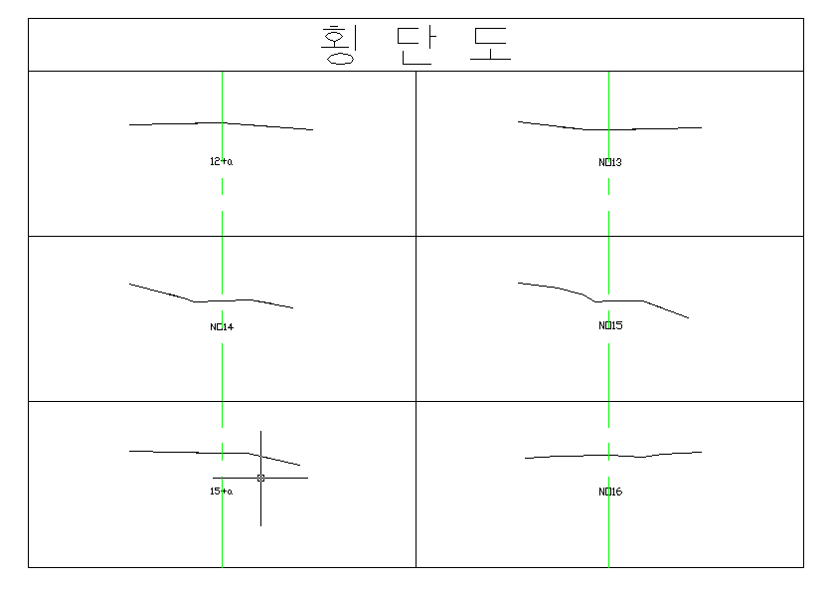
2. 횡단측량 실시
4) 측량 결과

Slide 19
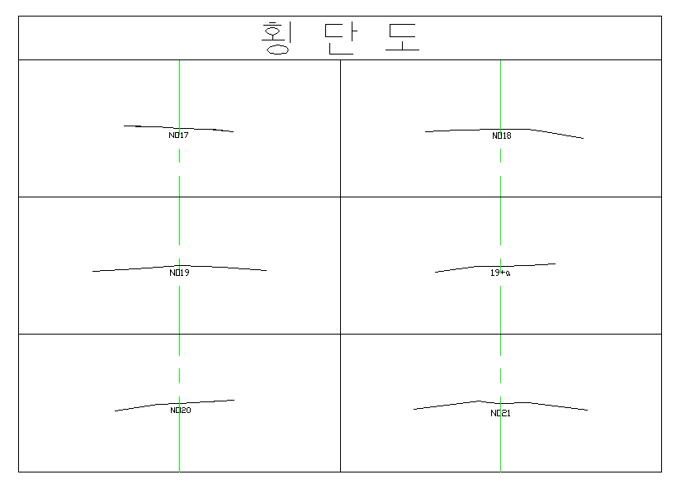
2. 횡단측량 실시
4) 측량 결과

Slide 20
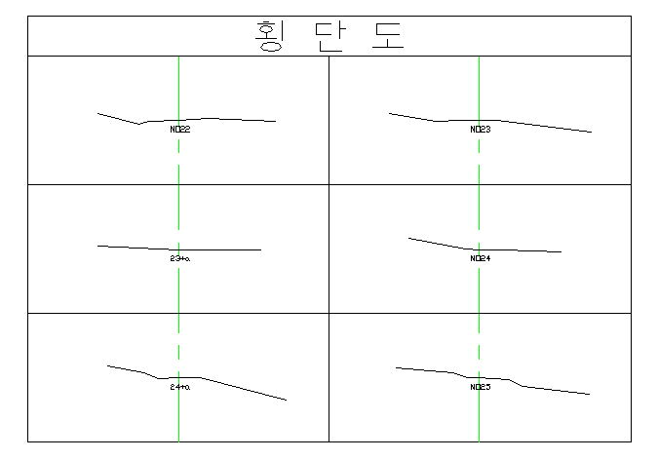
2. 횡단측량 실시
4) 측량 결과

Slide 21
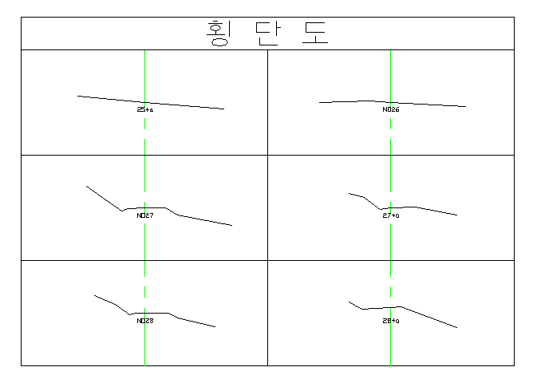
2. 횡단측량 실시
4) 측량 결과

Slide 22
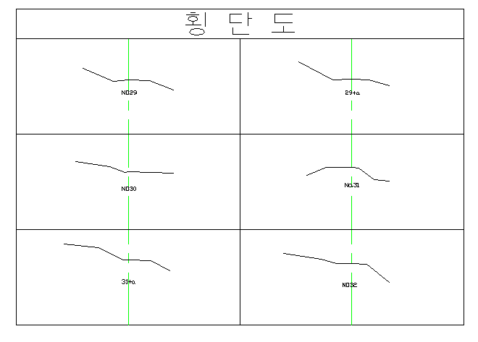
2. 횡단측량 실시
4) 측량 결과

Slide 23
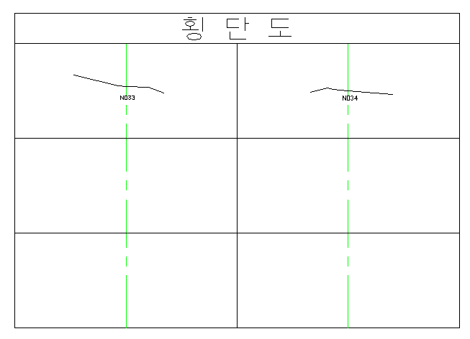
2. 횡단측량 실시
4) 측량 결과

Slide 24
종단곡선 설치

Slide 25
3. 종단곡선 설치
측정한 횡단 지형도에 종단면도의 계획고에 맞게 시공단면을 설치.
시공단면의 성토고는 1:1.5, 절토고는 1:1 의 경사로 하므로서 시공후 사면의 안정을 고려.
토공량 산출을 위하여 횡단지형도와 시공단면이 만나지 않는 부분은 추가 측량을 실시.

Slide 26
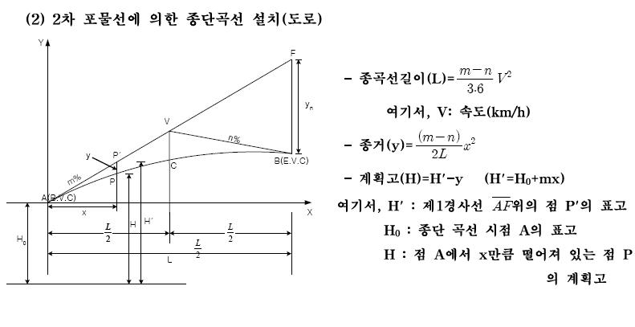
3. 종단곡선 설치
1) 2차 포물선에 의한 종단곡선 설치

Slide 27
3. 종단곡선 설치
2) 종단 경사 결정
최 대 종 단 경 사 (%)
설계속도 (km/hr) | 고속도로 |  | 간선도로 |  | 집산도로 및 연결로 |  | 국지도로
 | 평지 | 산지 | 평지 | 산지 | 평지 | 산지 | 평지 | 산지
110 | 3 | 5
100 | 3 | 5 | 3 | 6
90 | 4 | 6 | 4 | 6
80 | 4 | 6 | 4 | 7 | 6 | 9
70 |  |  | 5 | 7 | 7 | 10
60 |  |  | 5 | 8 | 7 | 10 | 7 | 13
50 |  |  | 5 | 8 | 7 | 10 | 7 | 14
40 |  |  | 6 | 9 | 7 | 11 | 7 | 15
30 |  |  |  |  | 7 | 12 | 8 | 16
20 |  |  |  |  |  |  | 8 | 16

Slide 28
3. 종단곡선 설치
3) 종단 곡선의 최소길이
설계속도(km/hr) | 종단곡선의 최소길이(m)
120 | 100
110 | 90
100 | 85
90 | 75
80 | 70
70 | 60
60 | 50
50 | 40
40 | 35
30 | 25
20 | 20

Slide 29
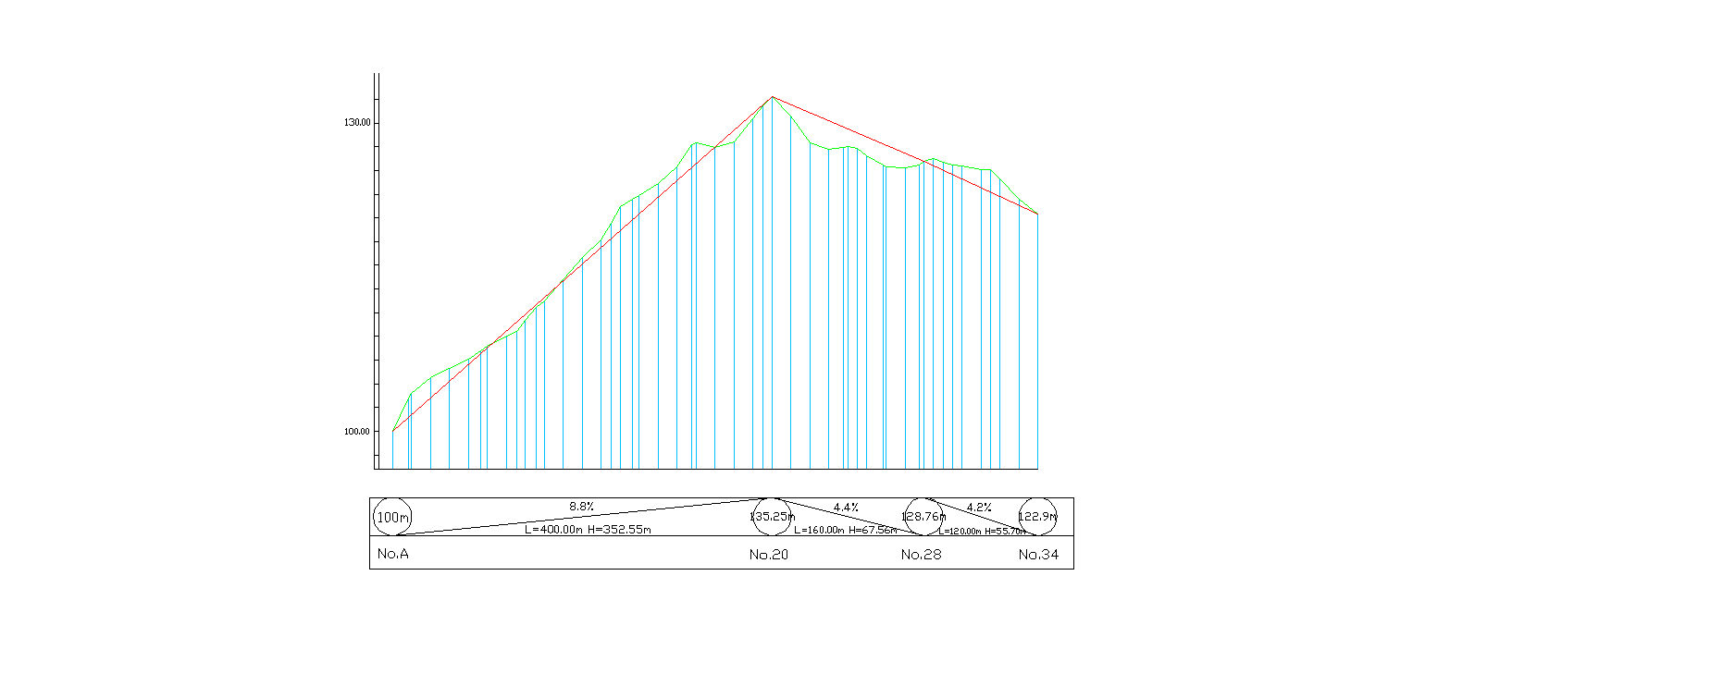
3. 종단곡선 설치
4) 종단 곡선의 위치 선정
도 면 명
축 척
설 계 일 시
작 성 자
종 단 곡 선
1 : 100
2011/11/4
받고보니 A+

Slide 30
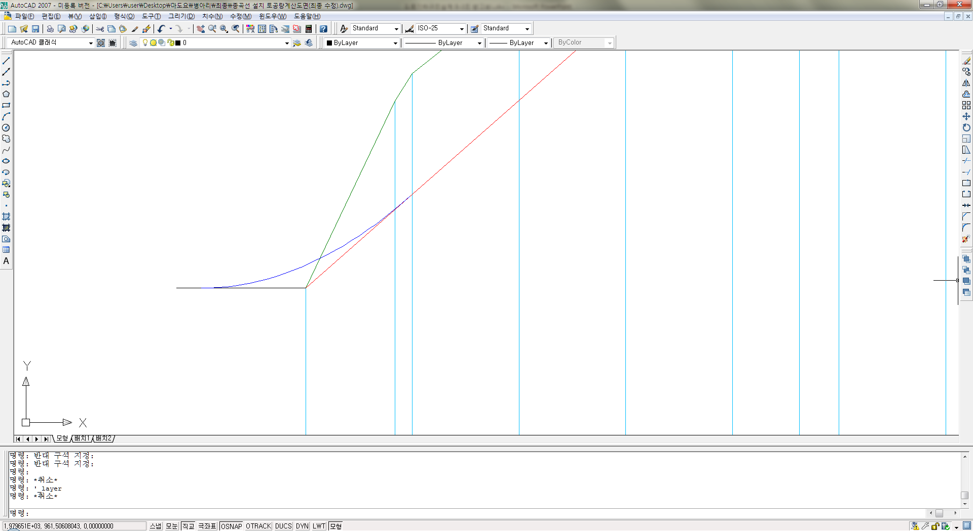


3. 종단곡선 설치
4) 종단 곡선의 위치 선정

Slide 31
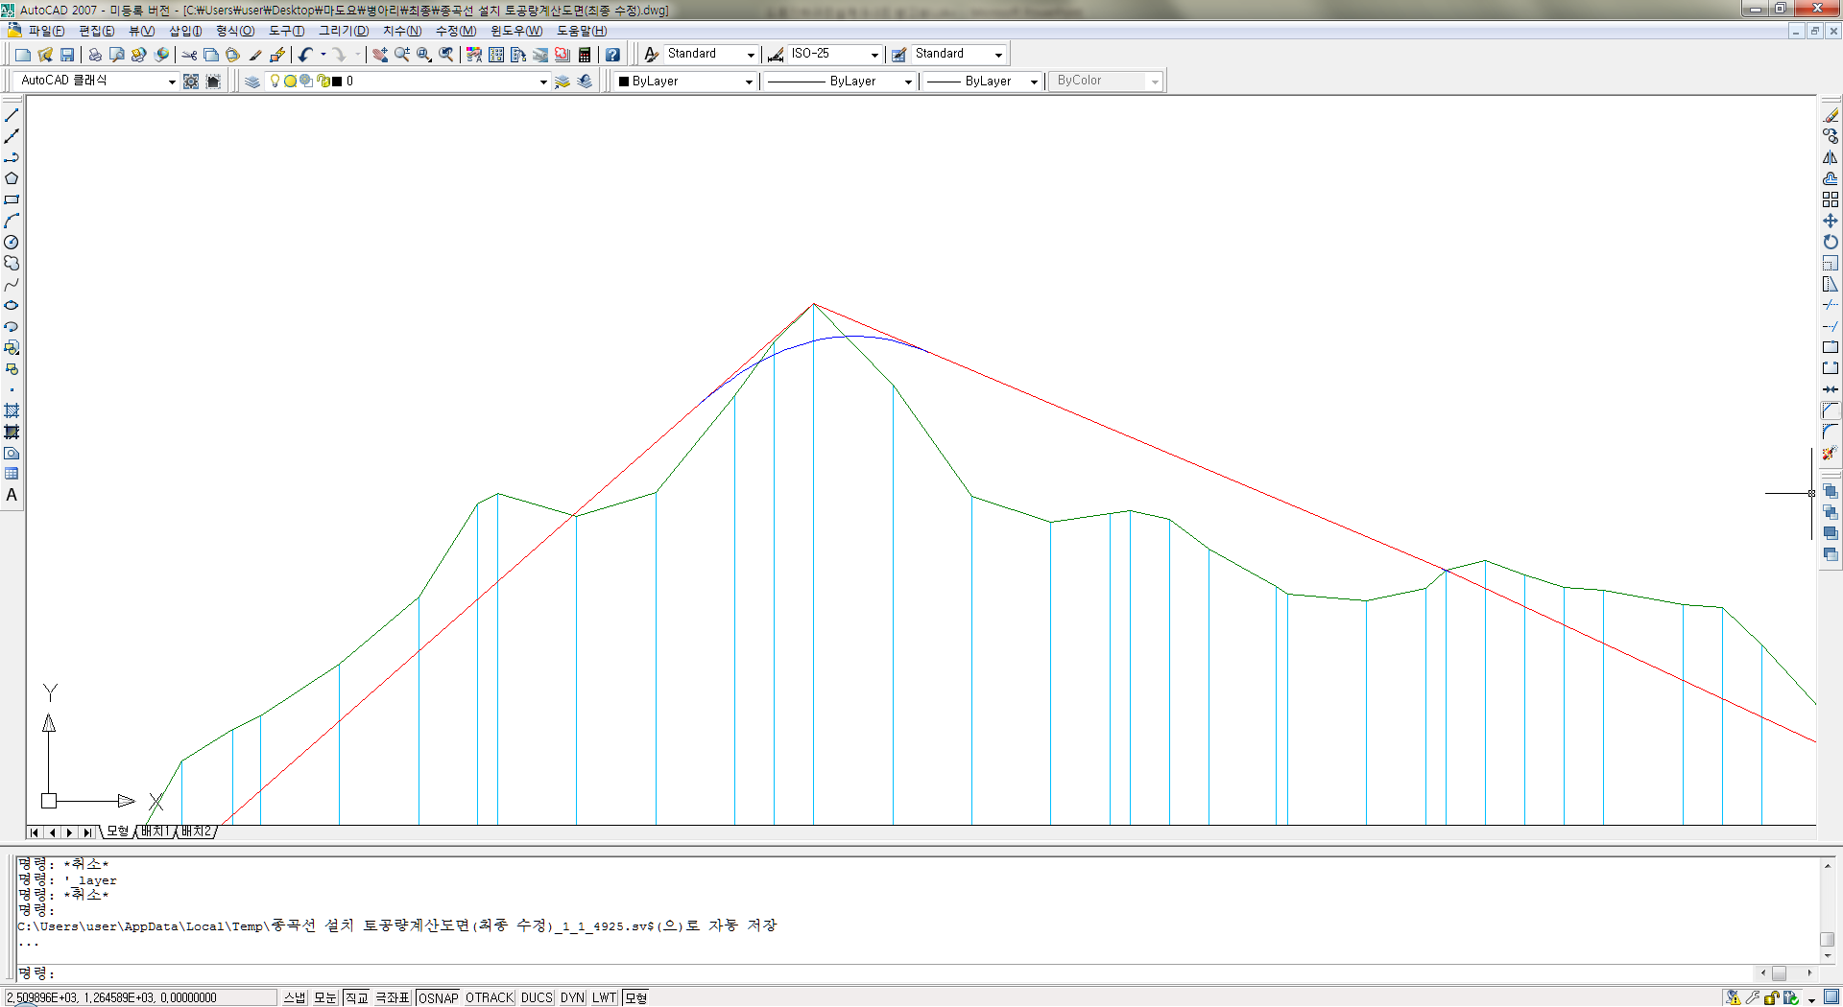

3. 종단곡선 설치
4) 종단 곡선의 위치 선정

Slide 32
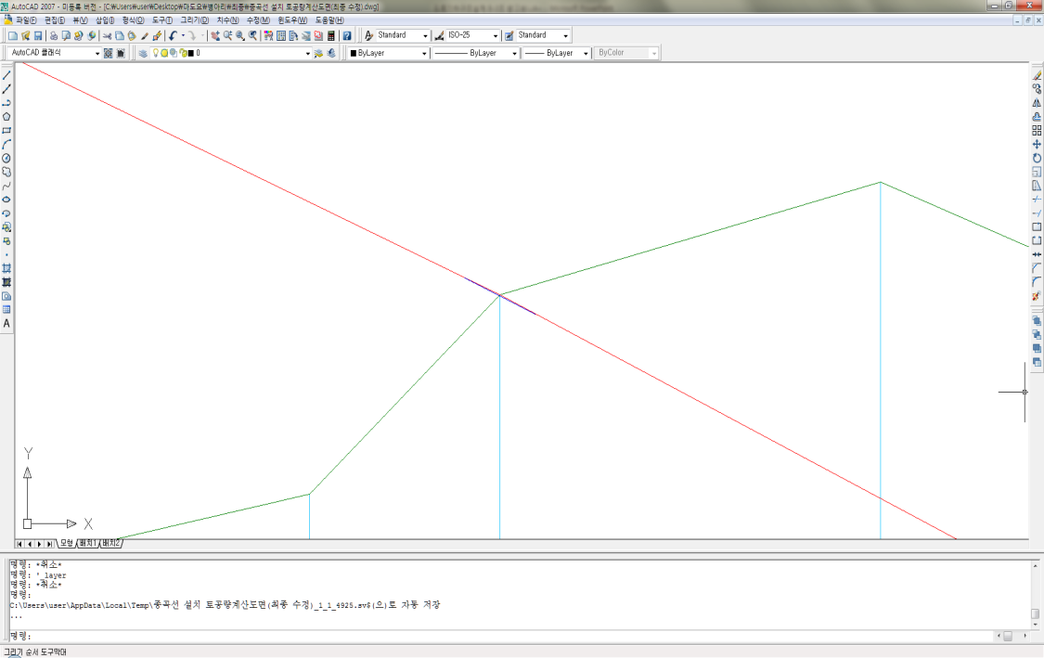
3. 종단곡선 설치
4) 종단 곡선의 위치 선정

Slide 33
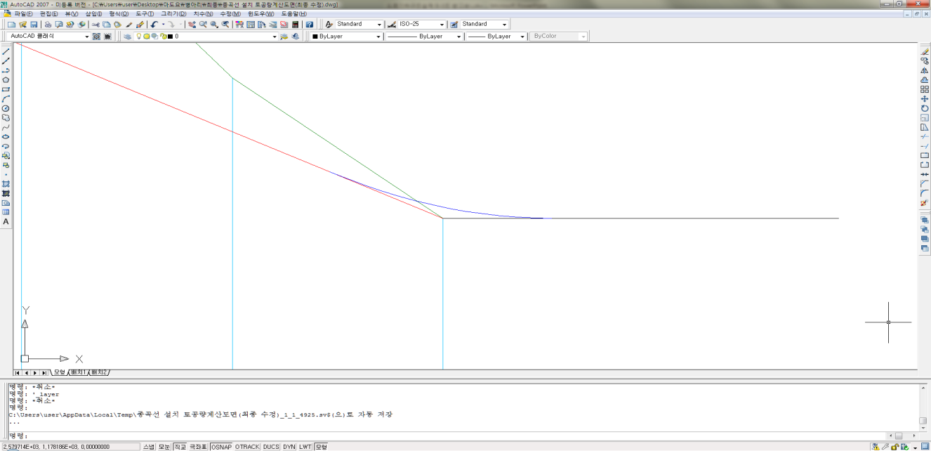

3. 종단곡선 설치
4) 종단 곡선의 위치 선정

Slide 34
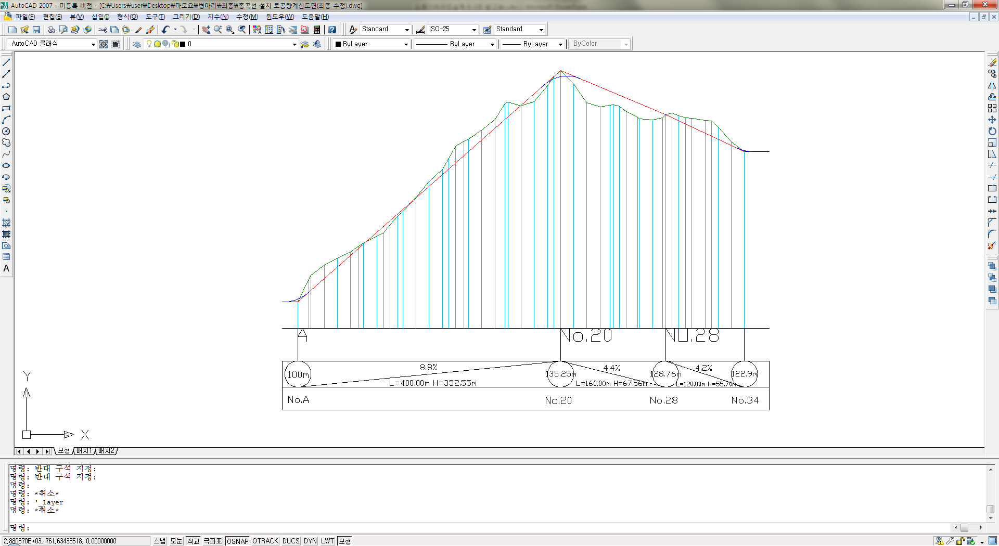
3. 종단곡선 설치
5) 종단 곡선설치 후
도 면 명
축 척
설 계 일 시
작 성 자
종 단 곡 선
1 : 100
2011/11/4
받고보니 A+

Slide 35
Q & A

Slide 36
감사합니다.

